Slide 1

الإشكالية :
قمنا بتركيب حاسوب باستعمال مكونات جديدة تماما،
هل نستطيع مباشرة العمل به ؟

Slide 2
أنظمة التشغيل

Slide 3
مفهوم نظام التشغيل :
Système d’exploitation :
هو مجموعة متكاملة من البرامــــــج تقوم بالتــــــحــكـــــم في عمل الحاسوب و الربـــــــــــــــط بين العتاد بعضها ببعض فهو بمثابة الوسيط بين المستــــخــــــدم و الحـــــــاســــوب من أنظمة التشغيل المعروفـــــــة نذكــــــر :
WINDOWS ,LINUX

Slide 4







أنظمة خاصة بالحواسيب
أنظمة خاصة بالهواتف الذكية و اللوحات الرقمية

Slide 5
مهام نظام التشغيل :
التشفير وفك التشفير :يعمل نظام التشغيل على الترجمة بين الإنسان والكمبيوتر .
إدارة الأجهزة : إضافة وحذف وتعريف الأجهزة المكونة للكمبيوتر .
إدارة البرامج : إضافة وحذف وتشغيل البرامج .
إدارة البيانات : نسخ وحذف وتعديل البيانات .
إدارة الذاكرة : التحكم بطريقة توزيع الذاكرة وتخزين البيانات عليها .

Slide 6
مفهوم التثبيت :
L’Installation
هي العملية التي يتم بمقتضاها جعل نظام التشغيل متوفر بصفة دائـــــمــة على الـــقـــرص الصـــلــب و تتم بنسخ الملفات و البرامج الخاصة انطلاقا من برنامج إقــــــــــــلاع Bootable نجده في قرص مضغوط أو فلاش ، و تتم هذه العملية على مراحل عدة.

Slide 7

مفهوم التثبيت :
ملاحظة : ............. .........هو المسؤول عن التخزين الطويل الأمد للمعلومات والبيانات حتى في حالة قطع التيار الكهربائي عن الجهاز.
القـــــــرص الصـلـــب

Slide 8

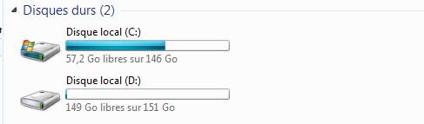
مفهوم تقسيم القرص الصلب :
:Le Partitionnement
هو عملية التجزئة للقرص الصلب، حيث يمكن تقسيمه و تجزئته بحيث نحصل على تجزئتين أو أكثر ( C, D, E, F …. )
الإفتراضية

Slide 9
مفهوم تقسيم القرص الصلب :
:Le Partitionnement
مزايا تقسيم القرص الصلب :
تثبيت نظام تشغيل واحد أو أكثر في أي تجزئة
تنظيم و ترتيب الملفات و المجلدات أي سهولة الوصول إليها
تفادي ضياع الملفات خاصة الشخصية و المهمة منها

Slide 10
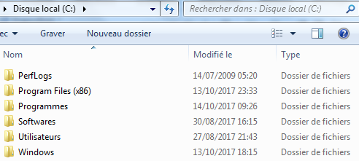
مفهوم تقسيم القرص الصلب :
:Le Partitionnement
نعني بالتجزئة الأساسية التجزئة التي تحوي ملفات و مجلدات نظام التشغيل.

Slide 11
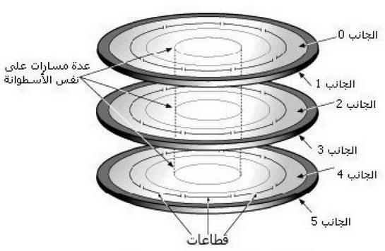
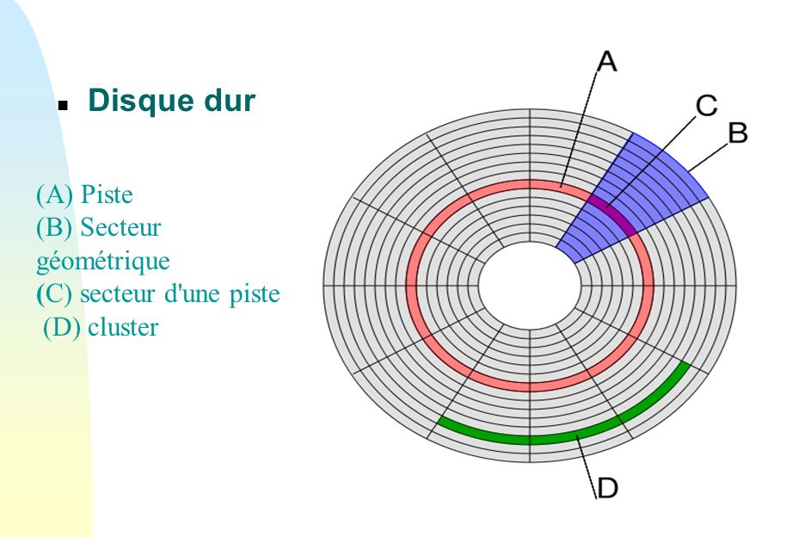
مفهوم تهيئة القرص :
Le Formatage :
التهيئة الفيزيائية :
التقسيم إلى : أسطوانات ، مسارات ، قطاعات، تقوم به الشركة المصنعة فقط.

Slide 12
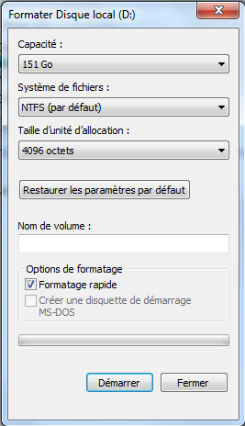
مفهوم تهيئة القرص :
Le Formatage :
التهيئة المنطقية :
هي إعداده و تحضيره ليصبح جاهزا لتخزين الملفات و المجلدات و يتم ذلك بوضع نظام الملفات عليه.(Système de fichiers) مثل: NTFS,FAT 32.

Slide 13
مراحل تثبيت نظام التشغيل
فحص و إستكشاف المكونات المادية
تطابق المتطلبات المادية لنظام تشغيل مع مكونات الجهاز الذي سيحويه
التثبيت النهائي
تزويد برنامج التثبيت بالمعلومات اللازمة لذلك
المعلومات : اللغة، إسم المستخدم، الرقم التسلسلي، كلمة المرور، التاريخ، الوقت و المنطقة الزمنية
ما قبل التثبيت
ضبط إعدادات الـ Bios
وضع القرص المضغوط
إختيار العملية المراد القيام بها
تقسيم القرص و إختيار التجزئة
تهيئة التجزئة التي ستحوي نظام التشغيل
نسخ ملفات نظام التشغيل

Slide 14
التقويم:
ما هو الفرق بين نظام التشغيل و Bios ؟
ما هو فائدة تقسم قرص الصلب؟ ولماذا نقوم بالإعدادات أثناء التثبيت ليس بعد التثبيت ؟

Slide 15
واجب منزلي :
التمرين 04 ص40 النقطة 01 ؟
التمرين 05 ص41 ؟
التمرين 06 ص41 ؟

Slide 16
التطبيق:
تطبيق 01 | مشاهدو فيديو حول تثبيت نظام التشغيل
تطبيق 02 | تثبيت النظام بواسطة برنامج المحاكاة
تطبيق 03 | التثبيت الفعلي لنظام التشغيل

